Slide 1
Подготовили: воспитатели МАДОУ д/с № 87
Черноусова Л.В.
Поддубная И.В.
Шестаченко Н.Н.

Slide 5
Цель – помочь детям войти в социально-экономическую жизнь, способствовать формированию основ финансовой грамотности у детей.

Slide 6
Задачи формирования основ финансовой грамотности
знакомить детей с основными экономическими понятиями (деньги, ресурсы, цена, и т.д.).
формировать представление детей о финансовой грамотности, организации производства;
формировать понятие основных правил расходования денег, умение учитывать важность и необходимость покупки;

Slide 7
Задачи формирования основ финансовой грамотности
воспитывать уважения к труду, людям труда, бережливого отношения ко всем видам собственности;
воспитывать умение правильного обращения с деньгами, разумного подхода к своим желаниям, сопоставление их с возможностями бюджета семьи;
воспитывать нравственно-экономических качеств и ценностных ориентиров, необходимых для рационального поведения в финансовой сфере.

Slide 8
Содержание образования по финансовой грамотности дошкольников.
Как всё-таки правильно познакомить ребенка с финансовой составляющей жизненных отношений?
1.Для начала необходимо четко объяснить функцию денег на понятном дошкольнику языке. Следует подробно рассказать детям о способах заработка родителями.
2. Не стоит заострять внимание на понятиях «бедный» и «богатый».
3. Не рекомендуется развивать потребительское отношение к родителям у детей.

Slide 9
Содержание знаний детей
Деньги не появляются сами собой, а зарабатываются!
Объясняем, как люди зарабатывают деньги и каким образом заработок зависит от вида деятельности.
Сначала зарабатываем – потом тратим.
Рассказываем, что «из тумбочки можно взять только то, что в нее положили», – соответственно, чем больше зарабатываешь и разумнее тратишь, тем больше можешь купить.
Стоимость товара зависит от его качества, нужности и от того, насколько сложно его произвести.
Объясняем, что цена – это количество денег, которые надо отдать, а товар в магазине – это результат труда других людей, поэтому он стоит денег; люди как бы меняют свой труд на труд других людей, и в этой цепочке деньги – это посредник.

Slide 10
Содержание знаний детей
Деньги любят счет.
Приучаем считать сдачу и вообще быстро и внимательно считать деньги.
Финансы нужно планировать.
Приучаем вести учет доходов и расходов в краткосрочном периоде.
Твои деньги бывают объектом чужого интереса.
Договариваемся о ключевых правилах финансовой безопасности и о том, к кому нужно обращаться в экстренных случаях.
Не все покупается.
Прививаем понимание того, что главные ценности – жизнь, отношения, радость близких людей – за деньги не купишь.
Финансы – это интересно и увлекательно!

Slide 11
Методы обучения
Игровые методы обучения. Игровое обучение – это форма учебного процесса в условных ситуациях, направленная на воссоздание и усвоение общественного опыта во всех его проявлениях: знаниях, навыках, умениях, эмоционально-оценочной деятельности.
Словесные методы обучения. Словесные методы позволяют в кратчайший срок передавать детям информацию, ставить перед ними учебную задачу, указывать пути ее решения.

Slide 13
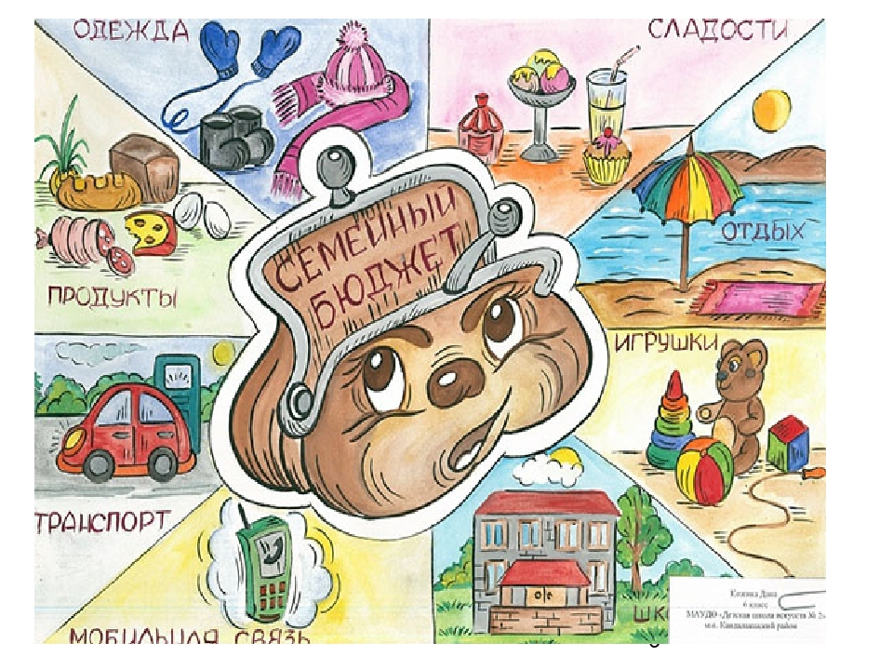

Slide 24
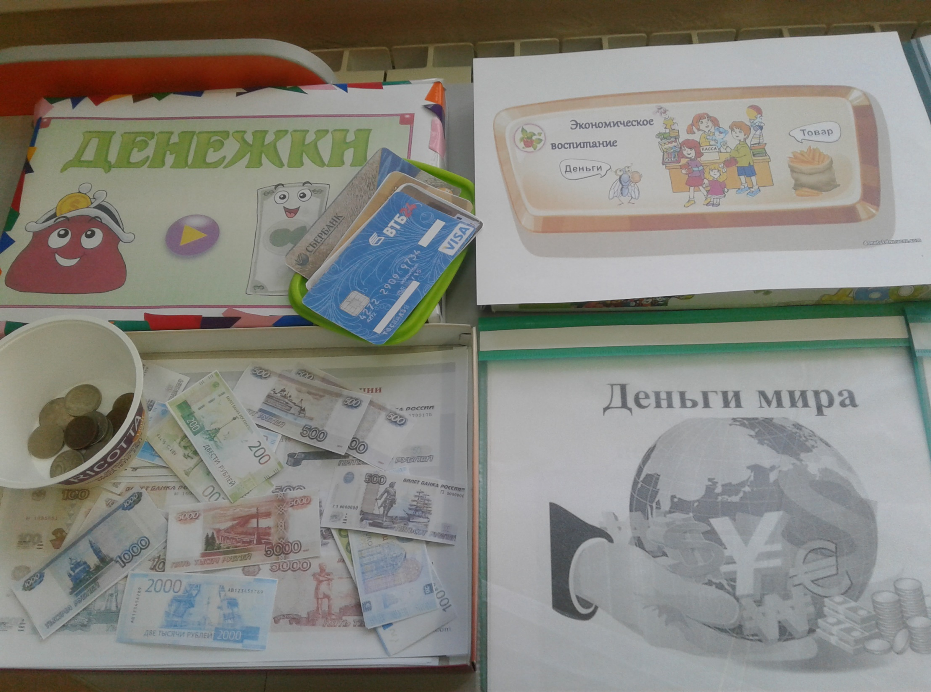

Slide 25
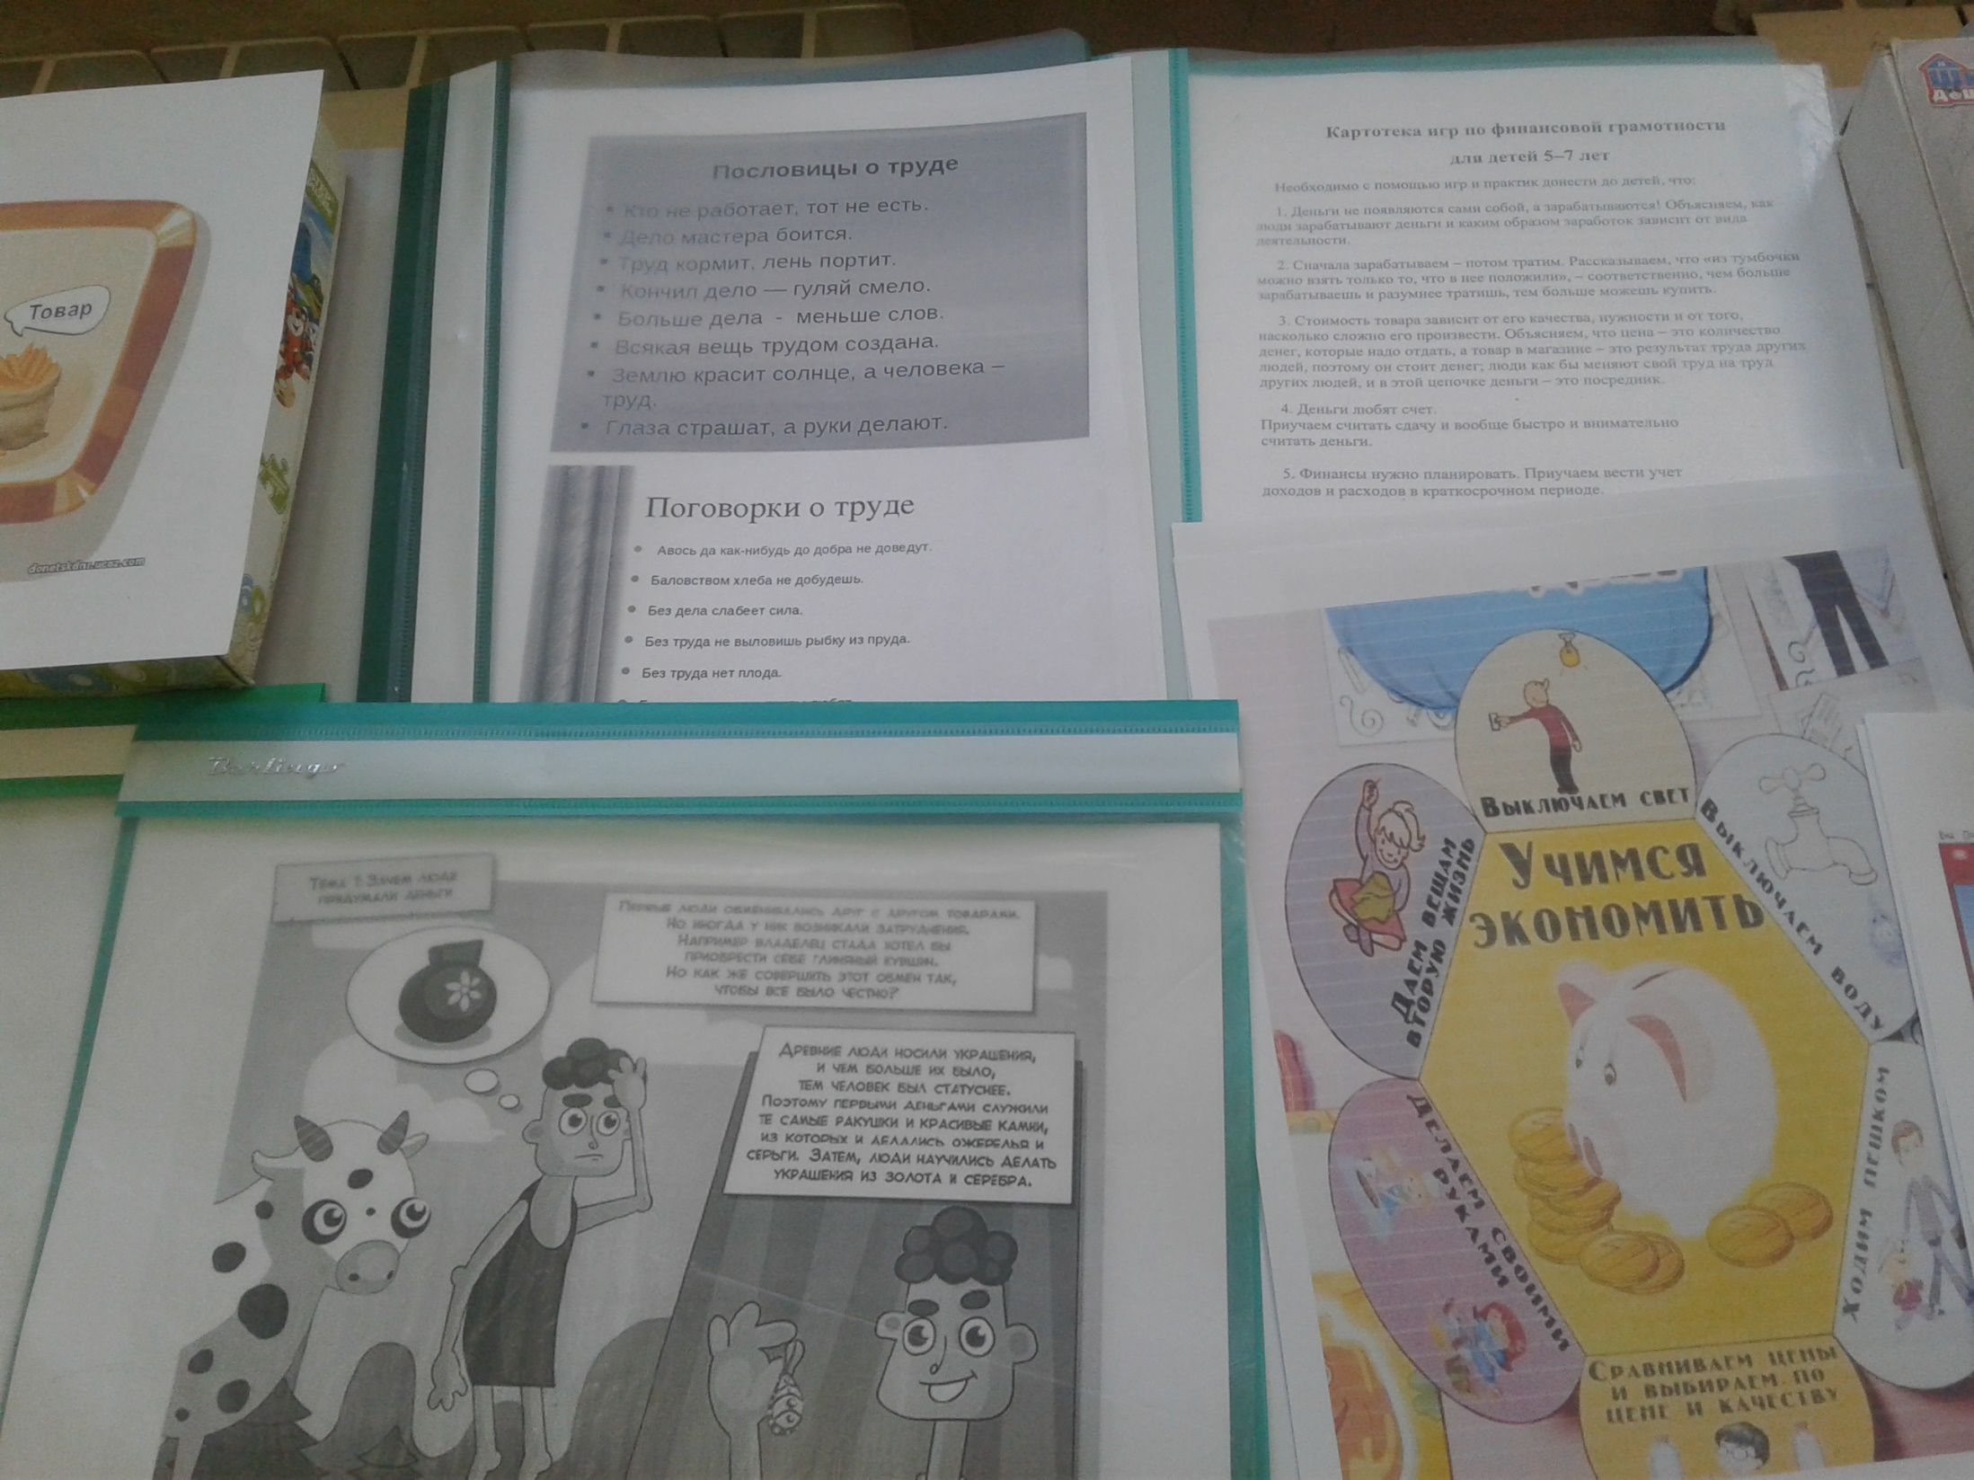

Slide 27
Художественная литература для детей
К.Чуковский «Федорино горе», «Муха-цокотуха»
Галлиев Ш. «Три копейки на покупку», «Волшебное кольцо»
английская сказка «Три поросенка»
Романов А. «Чудеса в кошельке»
С.Михалков «Как старик корову продавал»

Slide 28
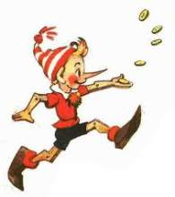
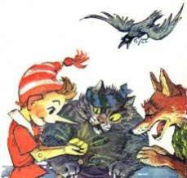
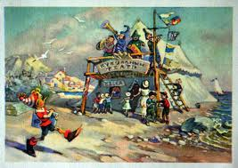
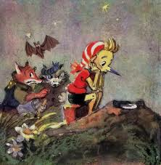
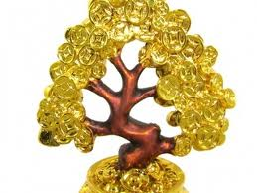
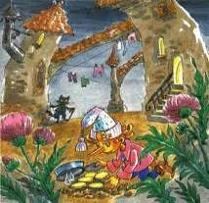
А.Н. Толстой «Золотой ключик»
Буратино хотел получить много денег сразу для добрых дел, но что он сделал не так?
Добился ли Буратино желаемого? Почему?

Slide 29
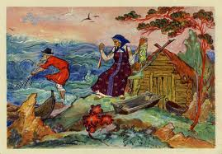
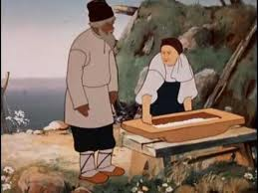
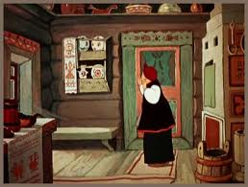
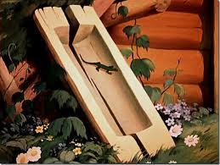
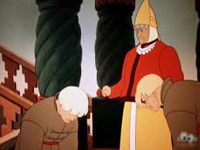
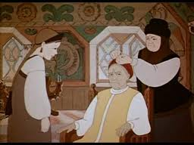
А.С. Пушкин «Сказка о рыбаке и рыбке»
Почему поступки старухи нельзя назвать правильным экономическим поведением?
Что значит «остаться у разбитого корыта»?

Slide 30
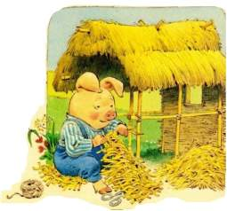
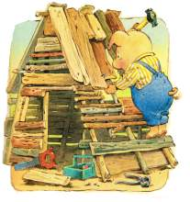
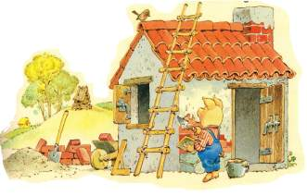
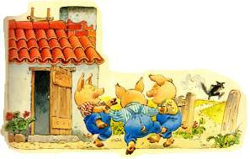
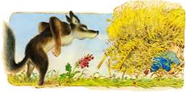
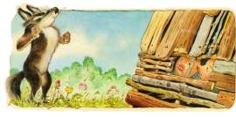
Три поросенка
Почему поросята построили разные домики?
Кто из них оказался прав и почему?

Slide 31
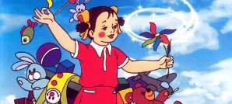
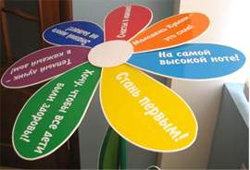
«Цветик-семицветик»
Все ли девочка получила от цветка по своему желанию?
Как вы думаете, какое из желаний было самое ценное?
Почему? Все ли наши желания могут исполняться
в реальной жизни? Почему не все?
Если мы хотим что-то иметь, как мы это приобретаем?

Slide 32
Мультфильмы по теме
Мультфильм СМЕШАРИКИ «Финансовая грамотность. Благородное дело». Проблема «Где могут вырасти деньги?»
Мультфильм из серии «Азбука денег тетушки Совы - Работа и зарплата». Проблема «Как помочь ребятам вырасти богатыми?»

Slide 33
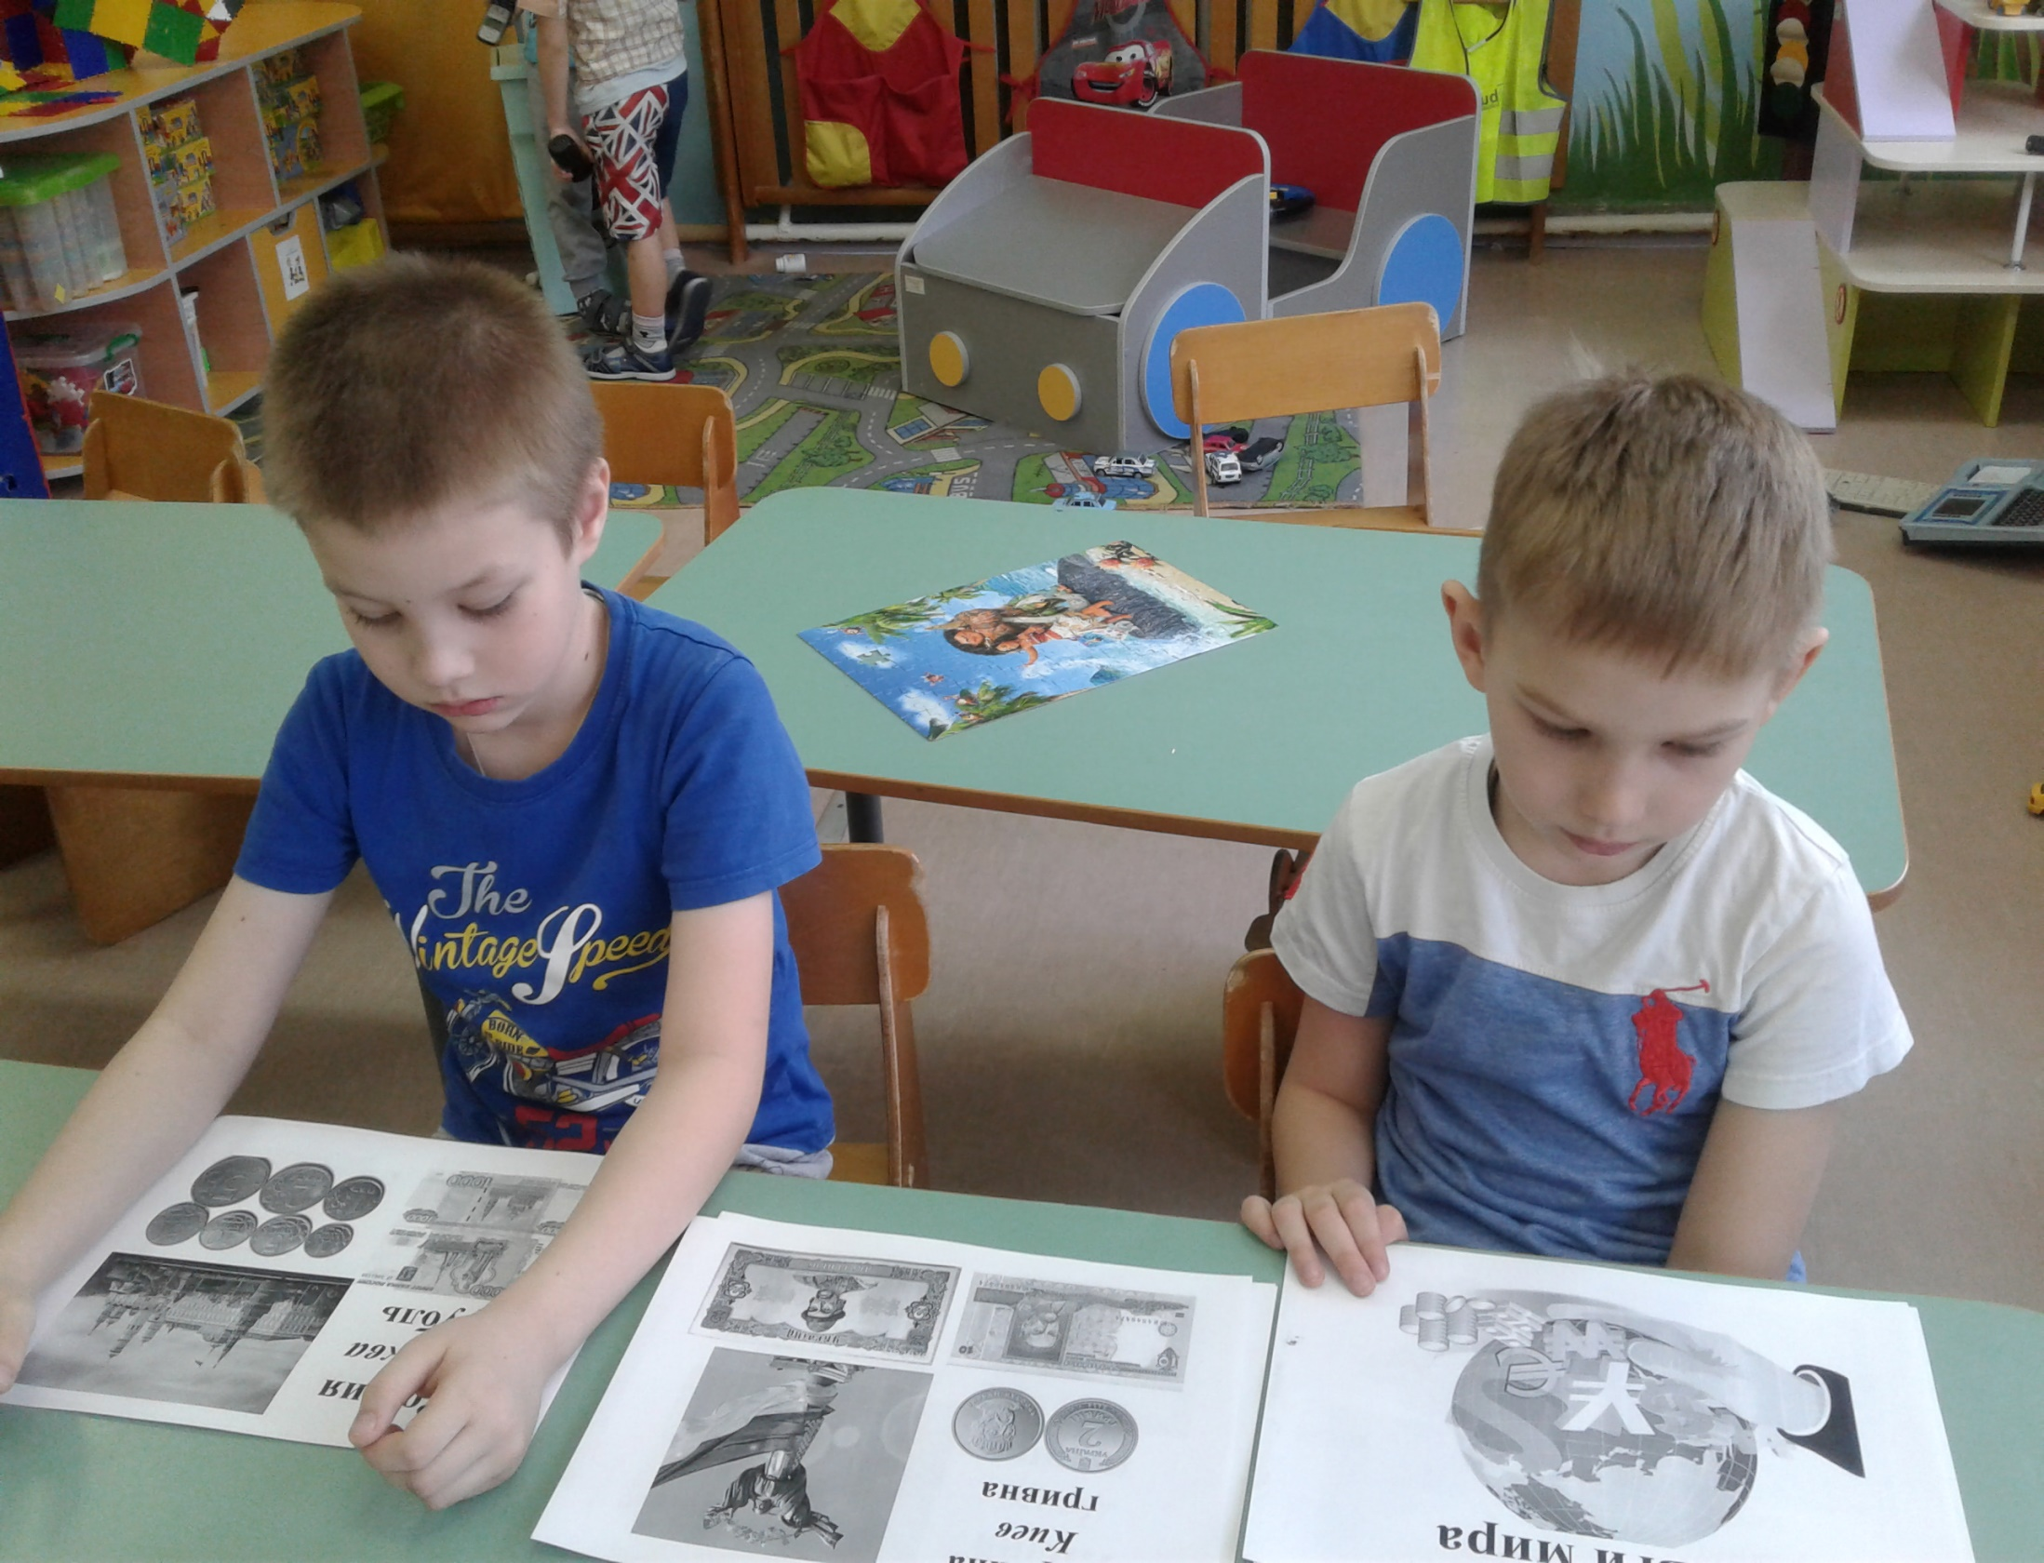

Slide 34
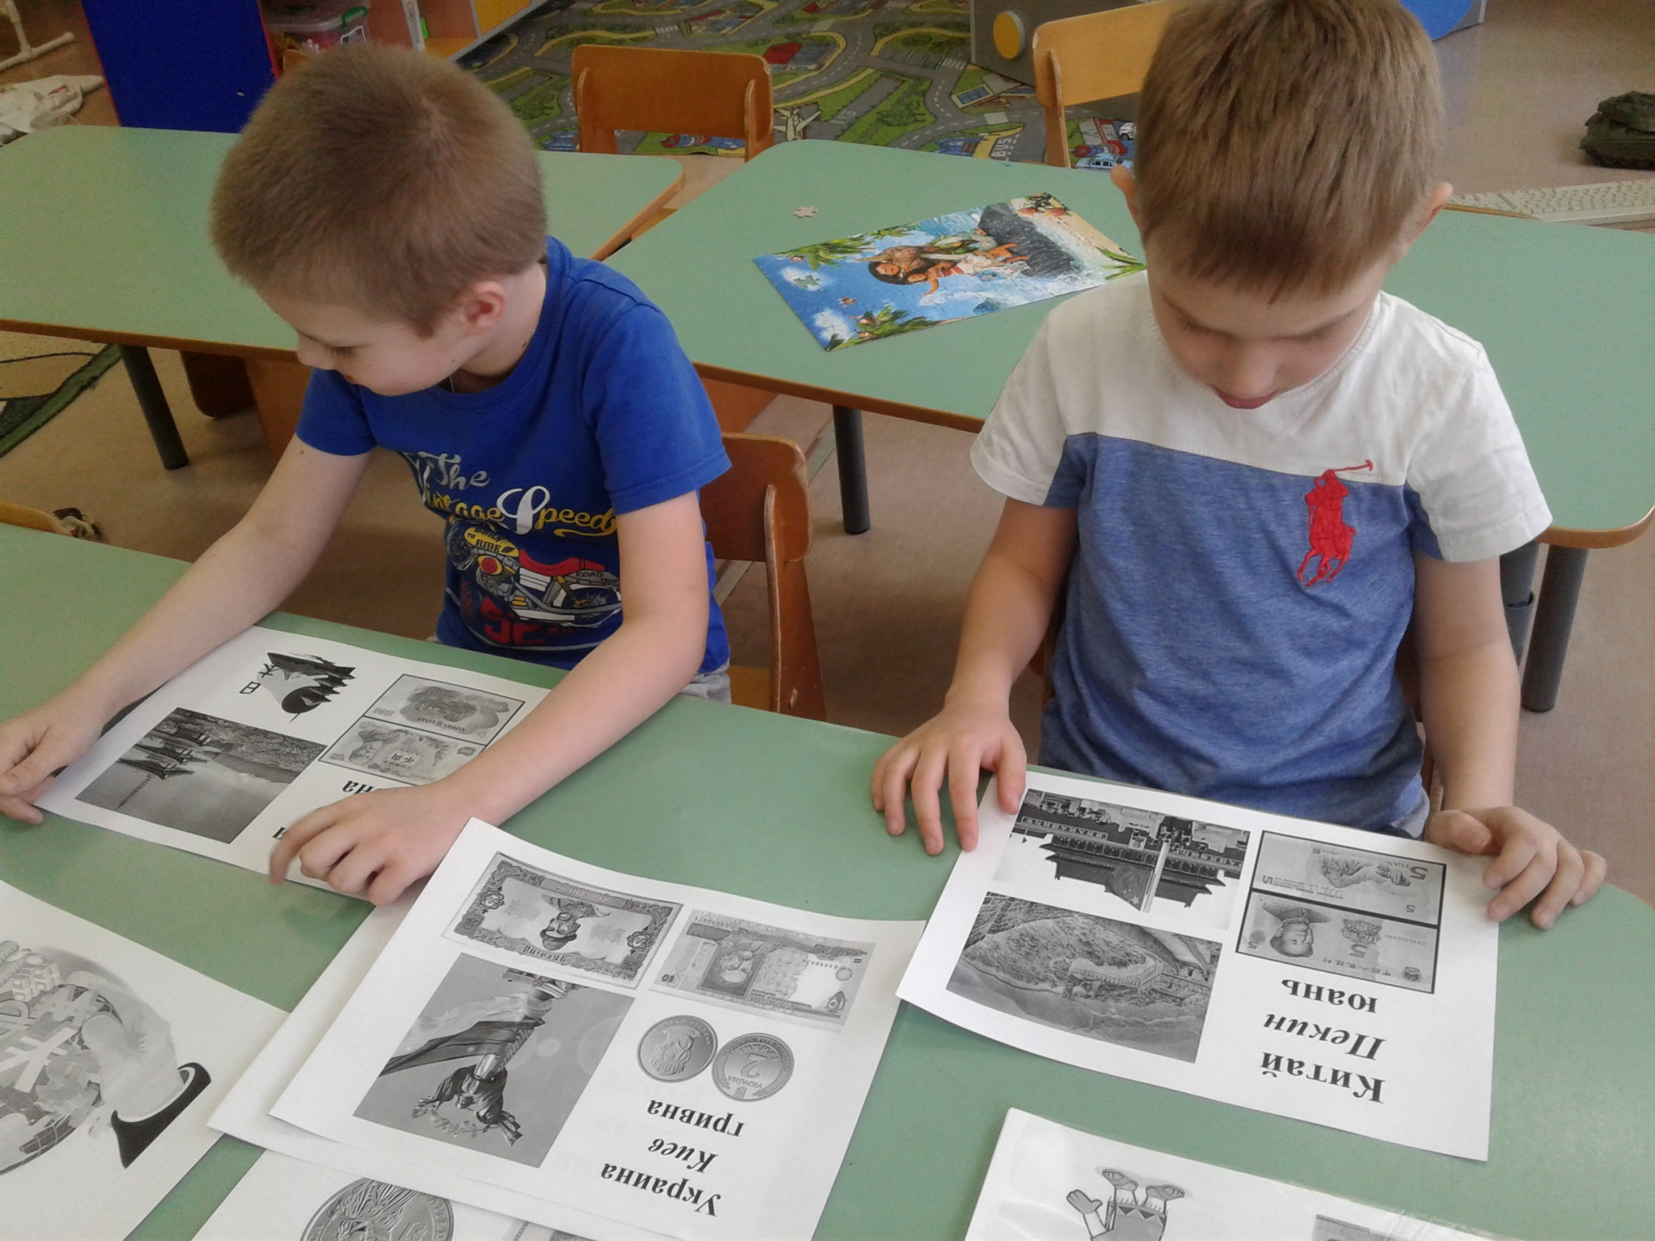

Slide 35
Примерные названия сюжетно-ролевых игр
«Банк»
«Кафе»
«Супермаркет»
«Путешествие»
«Аукцион»
«Ателье для маленьких красавиц»
«Рекламное агентство»
«Магазин Детский мир» и др.

Slide 36
Сюжетно-ролевые игры

Slide 37
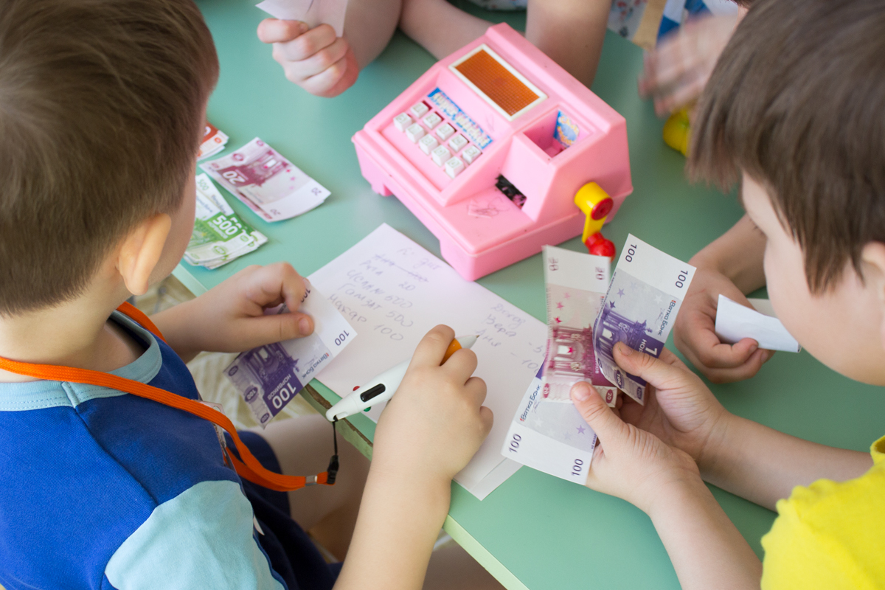

Slide 38
Пословицы и поговорки об экономическом поведении: как ты понимаешь?
Без труда не вытащить рыбку из пруда
Семь раз отмерь, один раз отрежь
С мастерством люди не родятся, а добытым ремеслом гордятся
За всякое дело берись умело
Умелец да рукодельник и себе и людям радость приносит
Скоро сказка сказывается, да не скоро дело делается

Slide 39
Викторина «Отгадай загадку»
Маленькая, кругленькая
Из кармана в карман скачет.
(Монета)
Как не берегутся, а растрясутся.
(Деньги)
На товаре быть должна Обязательна ...
(цена)

Slide 40
Викторина «Отгадай загадку»
За сметану, хлеб и сыр В кассе чек пробьёт ...
(кассир)
Мебель, хлеб и огурцы Продают нам ...
(продавцы)

Slide 41
литература

Slide 43
В результате -
Раннее разумное воспитание финансовой грамотности детей служит основой эффективного взаимодействия с окружающим миром, и в дальнейшем способствует их успешному обучению в школе.

